Slide 1
5o εργαστήριο Κυκλική οικονομία
«Η χιονάτη ,νιώθοντας ευγνωμοσύνη, τους νάνους σκέφτεται πως να βοηθήσει»

Slide 2
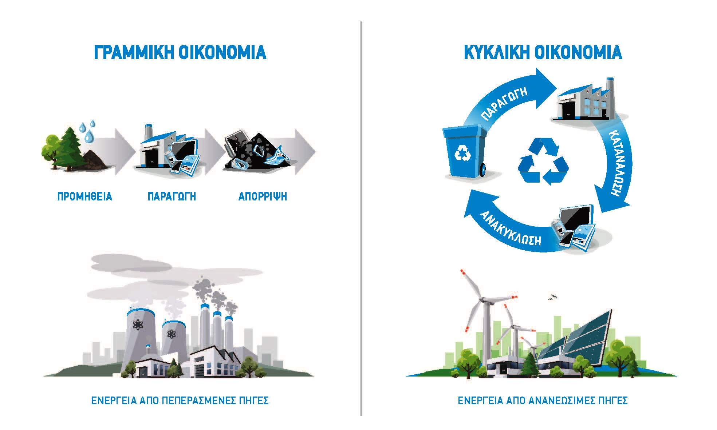
Τί είναι η Κυκλική Οικονομία και γιατί είναι σημαντική;
Έως τώρα η οικονομία μας λειτουργούσε με το γραμμικό μοντέλο παραγωγής Προμήθεια→ Παρασκευή→ Απόρριψη, το οποίο δεν είναι πλέον βιώσιμο.
H Kυκλική Oικονομία είναι ένα μοντέλο Bιώσιμης Aνάπτυξης, με έμφαση στην επαναχρησιμοποίηση και τις νέες αγορές, το οποίο συμβάλλει στην επάρκεια των φυσικών πόρων του πλανήτη μας (παραγωγή-κατανάλωση-ανακύκλωση). Εφαρμόζοντας αυτό το οικονομικό μοντέλο, τα επεξεργαζόμενα συστατικά μπορούν να επιστρέψουν πίσω στον κύκλο. Ό,τι προηγουμένως θεωρείτο ως «απόβλητο», τώρα μπορεί να μετατραπεί σε πρώτη ύλη με αποτέλεσμα τη μείωση της σπατάλης των πόρων που χρησιμοποιούνται στην παραγωγική διαδικασία.
Ρουτινα σκέψης: Βλέπω σκέφτομαι αναρωτιέμαι

Slide 3
Δραστηριότητα 1 η
Σχολικός διαγωνισμός με τίτλο Bravo Schools
«Δημιουργούμε έναν Καλύτερο Κόσμο»

Slide 4
Στόχος μας είναι να ενημερώσουμε και να ευαισθητοποιήσουμε τα Ελληνόπουλα για τους Παγκόσμιους στόχους της Βιώσιμης Ανάπτυξης, με όραμα να διαμορφώσουμε τους Ενεργούς Πολίτες του Αύριο, οι οποίοι θα αναλάβουν δράση για τη μεγάλη αλλαγή στον πλανήτη μας μέχρι το 2030.
Ρουτίνα σκέψης:
Δημιουργικό κυνήγι
Τι νομίζεις ότι είναι αυτό που βλέπεις?
Ποια είναι η κύρια λειτουργία του?
Από τι αποτελείται?
Που απευθύνεται?

Slide 5
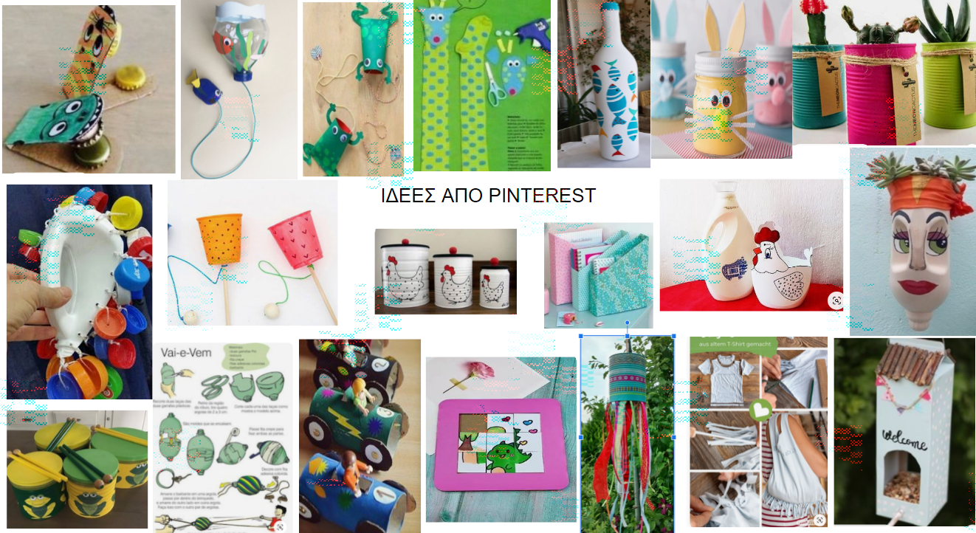
Ενημέρωση γονέων
Στην ολομέλεια θα καταγραφεί σε χάρτη (popplet) η ανάληψη καθηκόντων
Οργάνωση Bazaar - Καταμερισμός εργασιών
Δημιουργία εργαστηρίου με συνεργασία εκπαιδευτικών , γονέων και παιδιών για τη δημιουργία των κατασκευών με επαναχρησιμοποιούμενα υλικά με σκοπό την πώλησή τους

Slide 6
Δραστηριότητα 2η
Δημιουργία προσκλήσεων και αφίσας

Slide 7
Δραστηριοτητα 4η
Λειτουργία Bazaar και δημιουργία ψηφιακής έκθεσης με το λογισμικό artsteps ή emaze για τη διάχυση του προγράμματος.
http://linoit.com/users/mavridou/canvases/bazaar%20?fbclid=IwAR1zVGMGFW2s9o6--JzjXd2ibOOeQlgrQQ2XuvIsMXOOMyYNtY1MY-a4J34

